Slide 1
MillWheel: Fault-Tolerant Stream Processing at Internet Scale
Μιχαηλινα Αργυρου
Κυριακη Χριστοδουλου

Slide 2
Περιεχόμενα
Τι είναι ΜillWheel?
Χρήση του ΜillWheel
Ανάγκη δημιουργίας του ΜillWheel
Τι είναι ένα computation?
Timers
Είσοδος – Έξοδος
Βασικά Πλεονεκτήματα
Χαρακτηριστικά ΜillWheel
Απαραίτητες Προϋποθέσεις για stream processing
Checkpoints
Strong Production
Weak Production
Εγγυήσεις ΜillWheel
API
Αρχιτεκτονική

Slide 3
The MillWheel
Framework
Low latency data processing εφαρμογές
Χρησιμοποιείται ευρέως από την Google σαν ένας anomaly detector στους servers της Google
Προγραμματιστικό μοντέλο
Ανοχή σε σφάλματα
Επεκτασιμότητα
Κατευθυνόμενος Γράφος απoτελούμενος από Computations

Slide 4
Χρήση του MillWheel
Συγκεκριμένα βρίσκει εφαρμογή στο Google's Zeitgeist που ουσιαστικά είναι ένας αγωγός που χρησιμοποιείται για να συλλαμβάνει την εξέλιξη των web queries.
Ο αγωγός αυτός προσλαμβάνει μια συνεχή είσοδο από search queries και προσφέρει anomaly detection δίνοντας σαν έξοδο spiking ή dipping queries όσο πιο σύντομα γίνεται.
Το Google's Zeitgeist ενισχύει την δύναμη του Google's Hot Trends το οποίο εξαρτάται από τις καινούριες πληροφορίες.

Slide 5
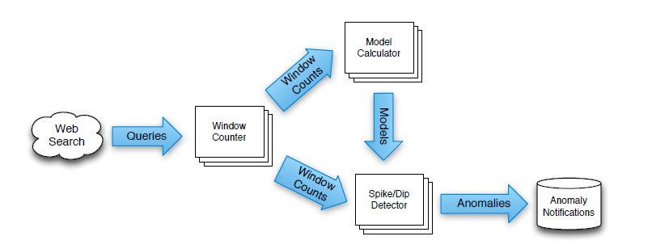
Χρήση του MillWheel

Slide 6
Ανάγκη δημιουργίας του MillWheel
Spark Streaming και Sonora: κάνουν εξαιρετική δουλειά με την αποτελεσματική χρήση των checkpoint περιορίζουν όμως ωστόσο το διάστημα των operators μέσα στο user code
S4: δεν παρέχεται ικανοποιητική ανοχή σε σφάλματα, ούτε υποστηρίζεται η έννοια του persistent state.
Storm: δεν υποστηρίζεται ο μηχανισμός του exactly once delivery

Slide 7
Computation
Persistent Storage (βραχυπρόθεσμη και μακροπρόθεσμη μνήμη)
Εκτελείται παράλληλα
Ενεργοποίηση κατά την παραλαβή ενός δεδομένου εισόδου
Είσοδος: πολλά streams(ο μηχανισμός μεταφοράς μεταξύ διαφορετικών computations)
Έξοδος: παράγει records για πολλά streams

Slide 8
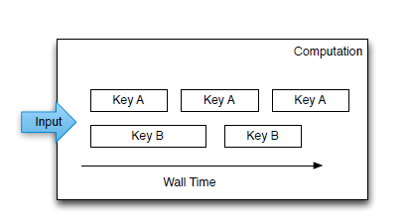
Computation
Σειριακή επεξεργασία του ανά κλειδί
Παράλληλη διαμέσου διακριτών κλειδιών

Slide 9
Timers
Δημιουργούνται και εκτελούνται στα πλαίσια ενός Computation
Εφαρμογές που έχουν ως βάση τον χρόνο
Βασίζονται στο wall time ή στο low watermark

Slide 10
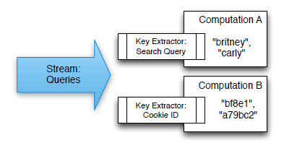
Είσοδος – Έξοδος
Τριάδα(κλειδί, τιμή, timestamp)
Κλειδί:
Χαρακτηρίζει μοναδικά κάθε record
Συνδέει και Συγκρίνει διαφορετικά record
Ανάθεση μέσω key extraction function

Slide 11
Είσοδος – Έξοδος
Τιμή:
Είναι ένα byte string
Αντιστοιχεί σε συγκεκριμένο record
Timestamp :
Σηματοδοτεί την ώρα δημιουργίας ενός record μέσα στο σύστημα

Slide 12
Βασικά Πλεονεκτήματα
Διασφαλίζει μια συνεπή κατάσταση στο σύστημα
Συνεχής Ροή των records στο σύστημα
Απόκρυψη τυχόν σφαλμάτων
Εύκολο στην χρήση για κατασκευή πολύπλοκων streaming συστημάτων χωρίς ιδιαίτερες γνώσεις σε κατανεμημένα συστήματα (όπως και στο MapReduce)
Προσφέρει επεκτασιμότητα
Εγγυάται ανοχή σφαλμάτων

Slide 13
Χαρακτηριστικά MillWheel
Low Watermark
Duplicate Prevention
Persistent State

Slide 14
Χαρακτηριστικά MillWheel
Low Watermark:
Αυστηρά ορισμένη τιμή πάνω στο Timestamp των γεγονότων
Γνωρίζουμε πληροφορίες για τα queries
Τα δεδομένα με μικρότερο Timestamp από το Low Watermark ξέρουμε ότι έχουν ήδη αφιχθεί στο σύστημα
Αντικατοπτρίζει τις εργασίες που εκκρεμούν
min(oldest work of A, low watermark of C : C outputs to A)
Computation C
Computation A

Slide 15
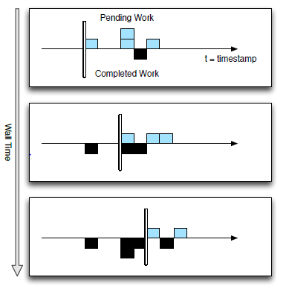
Χαρακτηριστικά MillWheel

Slide 16
Χαρακτηριστικά MillWheel
Duplicate Prevention:
Διασφαλίζει ότι δεν θα παραληφθούν ίδια δεδομένα από τον ίδιο κόμβο
Δεν χρειάζεται να γραφεί κώδικας από τον χρήστη για να υπάρχει αυτή η εγγύηση
Persistent State:
Συνοχή και Συνέπεια σε ολόκληρο το σύστημα
Διασφαλίζεται με πλεονασμό
Αποθήκευση των δεδομένων σε ένα διαθέσιμο αποθηκευτικό χώρο προσπελάσιμο ανά πάσα στιγμή

Slide 17
Απαραίτητες Προϋποθέσεις για Stream Processing
Διαθέσιμα Δεδομένα όσο πιο γρήγορα γίνεται από την ώρα δημιουργίας τους
Διαχείριση των δεδομένων που είναι αχρείαστα με τρόπο που να μην επηρεάζεται το ολικό σύστημα και να μην είναι ορατό προς τους χρήστες
Σταθερή και ικανοποιητική απόδοση όσο μεγαλώνει το κατανεμημένο σύστημα
Υπολογισμός της μονοτονικής αύξησης του Low Watermark
Διασφάλιση της έννοιας του exactly-once delivery

Slide 18
Checkpoints
Κάθε record έχει μοναδική ταυτότητα και σηματοδοτείται από ένα checkpoint πριν να ξεκινήσει η μεταφορά του.
Αυτό γίνεται για 2 λόγους:
Αν δεν παραδοθεί το record σωστά και δεν πάρουμε ACK τότε γίνεται επανάληψη της αποστολής με βάση το checkpoint
Αν προκύψει οποιοδήποτε σφάλμα στο σύστημα κατά την αποστολή με την χρήση του checkpoint γίνεται επαναφορά του συστήματος σε μια συνεπή κατάσταση
Αφού ολοκληρώσουν την δουλειά τους τα checkpoints συλλέγονται από ένα garbage collector

Slide 19
Strong Production
To checkpoint τοποθετείται στο record
Το checkpoint αποθηκεύεται στην μνήμη
Γίνεται η αποστολή του record
Μόλις πάρουμε ACK ο garbage collector συλλέγει το checkpoint

Slide 20
Weak Production
To checkpoint τοποθετείται στο record
Γίνεται η αποστολή του record
Μετά από την αποστολή αποθηκεύεται το checkpoint στην μνήμη
Μόλις πάρουμε ACK ο garbage collector συλλέγει το checkpoint
Συμπέρασμα: Η προσέγγιση αυτή είναι πιο ελαστική και δεν μας εγγυάται την έννοια του exactly–once delivery

Slide 21
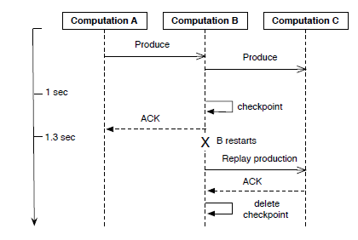
Weak Production

Slide 22
Εγγυήσεις του MillWheel
Σε καμιά περίπτωση δεν χάνονται δεδομένα
Συνέπεια των δεδομένων που κινούνται ανά πάσα στιγμή μέσα στο σύστημα
Τα Low Watermark αντικατοπτρίζουν τις εκκρεμείς καταστάσεις του συστήματος
Τα timers πυροδοτούνται βάση μιας συγκεκριμένης σειράς δοθέντος ενός κλειδιού
Single Writer -> αποτροπή της ύπαρξης zombie writers με την χρήση sequencer token

Slide 23
API – Κύριες Συναρτήσεις
Σημαντικές Συναρτήσεις του User Code:
ProcessRecord()
Ενεργοποιείται μόλις γίνει η παραλαβή ενός record
ProcessTimer()
Δεν είναι απαραίτητο να υπάρχει
Ενεργοποιείται μόλις παρουσιαστεί μια συγκεκριμένη τιμή ή ένα συγκεκριμένο Low Watermark

Slide 24
API – Injectors
Φέρνουν εξωτερικά δεδομένα μέσα στο framework
Διαδίδουν σε όλους τους subscribers ένα injector Low Watermark διαμέσου των stream εξόδου
Κατανεμημένοι σε πολλά διαφορετικά processes
Ο υπολογισμός του injector Low Watermark γίνεται βάση των Low Watermarks των processes

Slide 25
Αρχιτεκτονική
Το MillWheel τρέχει σαν ένα κατανεμημένο σύστημα
Κάθε computation τρέχει σε μια ή περισσότερες μηχανές
Κάθε μηχανή διευθετεί τις εισερχόμενες εργασίες, διαχειρίζεται τα metadata και αναθέτει computation στον κατάλληλο χρήστη
Τα streams μεταφέρονται μέσω RPC
Μετά από κάποιο σφάλμα μηχανής επανέρχεται σε μια σταθερή κατάσταση σαρώνοντας τα metadata από ένα backing store

Slide 26
Ευχαριστούμε για την προσοχή!

